Slide 1
Microsoft Excel
Classi 1B-1F | Informatica | Prof.ssa Fabretti | a.s. 2023/24

Slide 2
Impariamo facendo.
A FINE LEZIONE, OGNI VOLTA CHE SPEGNETE IL PC, CARICATE I VOSTRI LAVORI SUL VOSTRO GOOGLE DRIVE.

Slide 3
Apri Excel e crea un nuovo file. Salvalo come “EXCEL-ESERCIZIO 1 NOME COGNOME”

Slide 4
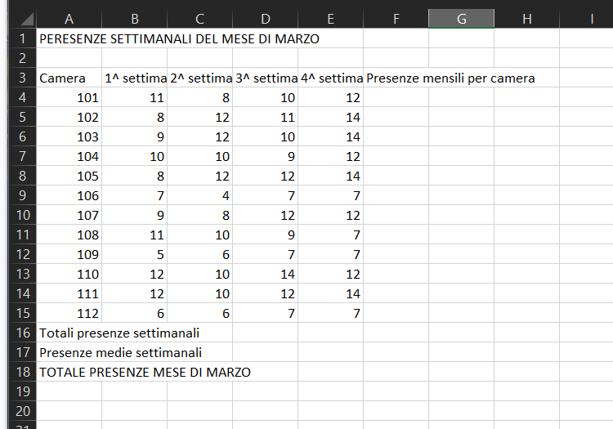
2. Scarica da Google Classroom il file di partenza.

Slide 5
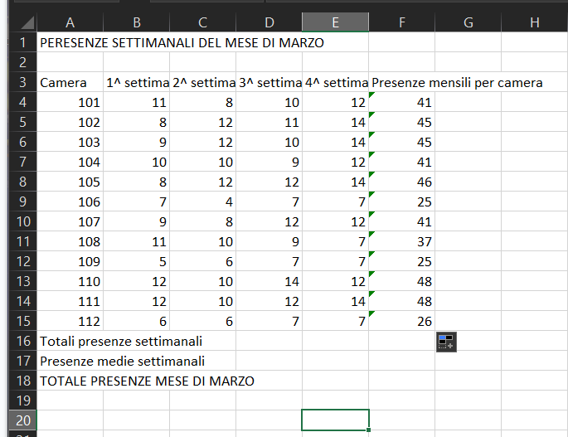
3. Calcola, con la formula opportuna, la somma delle presenze di ogni settimana per ogni camera.

Slide 6
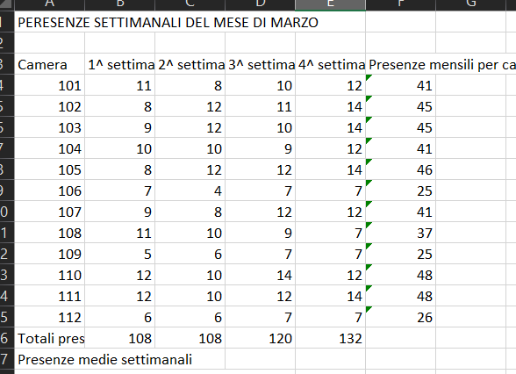
4. Calcola, con la formula opportuna, il totale delle presenze per ogni settimana.

Slide 7
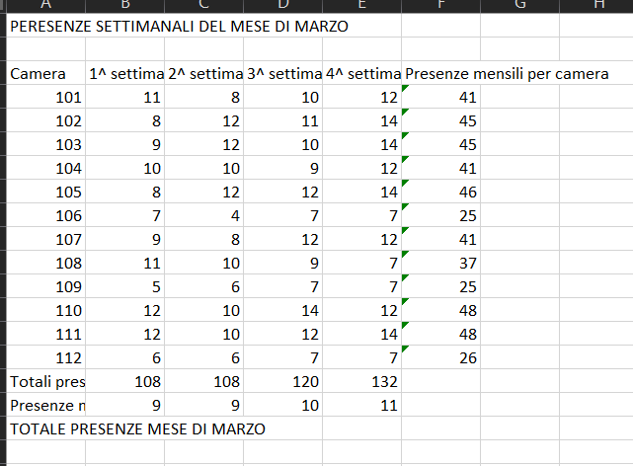
5. Calcola, con la formula opportuna, la presenza media per ogni settimana.

Slide 8
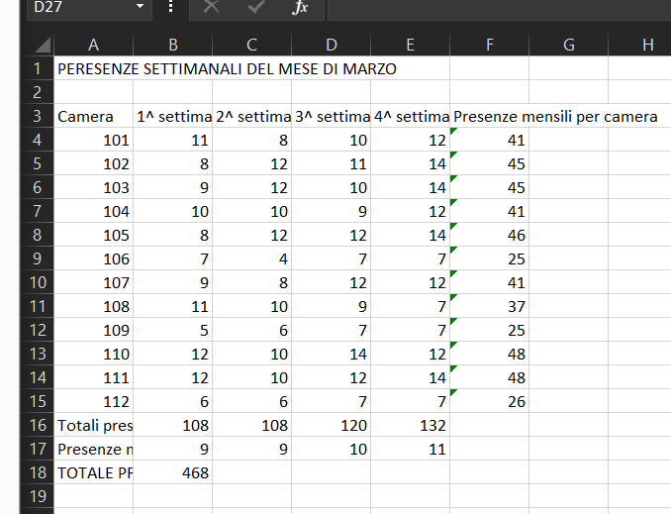
6. Calcola, con la formula opportuna, il totale di presenze in tutte le classi e in tutto il mese e scrivila nella cella B18

Slide 9
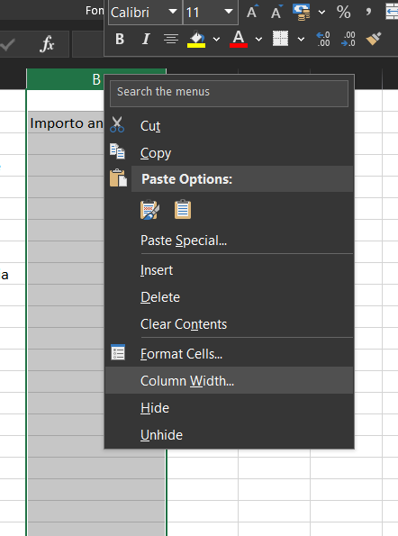
2. Modifica le dimensioni delle colonne e delle righe. Puoi farlo trascinandone i bordi, ma richiedo di impostare precisamente:
Colonne
A e F 16, le altre 10
Righe
1 -> 40
2,15, e 16 -> 35
17 -> 21
Le altre 18
Clicca col destro sul numero della riga o sulla lettera della colonna
Seleziona “larghezza righe” o “larghezza colonne”
Inserisci la dimensione desiderata

Slide 10
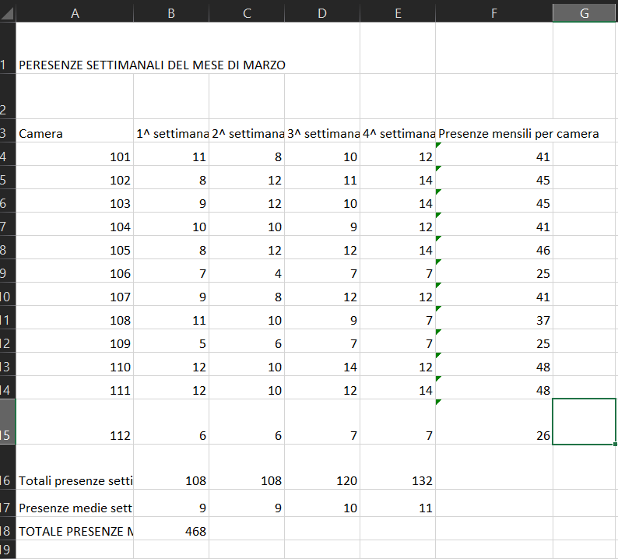
risultato

Slide 11
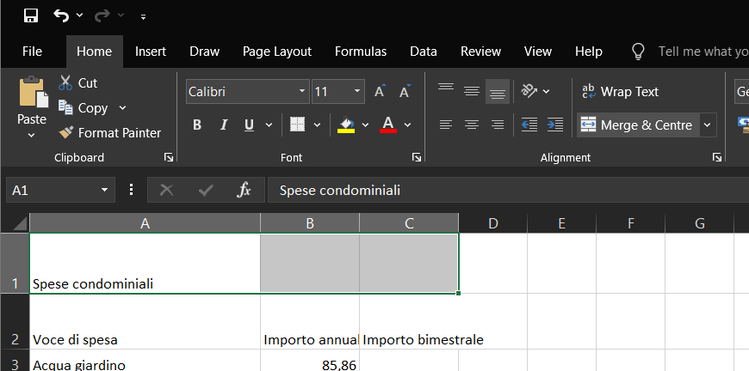
3. Unisci le celle A1:F1 e centra il testo.
2. Clicca su questo simbolo
Clicca sulla cella di partenza e trascina fino alla cella di arrivo

Slide 12
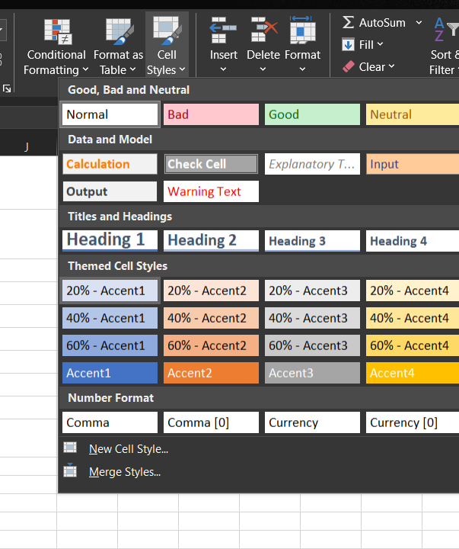
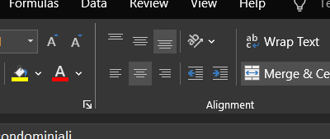
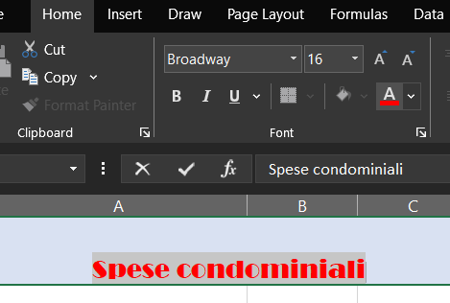
4. Imposta la cellona del titolo con il stile Titolo e centrato sia orizzontalmente che verticalmente
Cambiare lo stile:
Testo centrato in verticale e orizzontale:
Modifiche allo stile del testo:

Slide 13
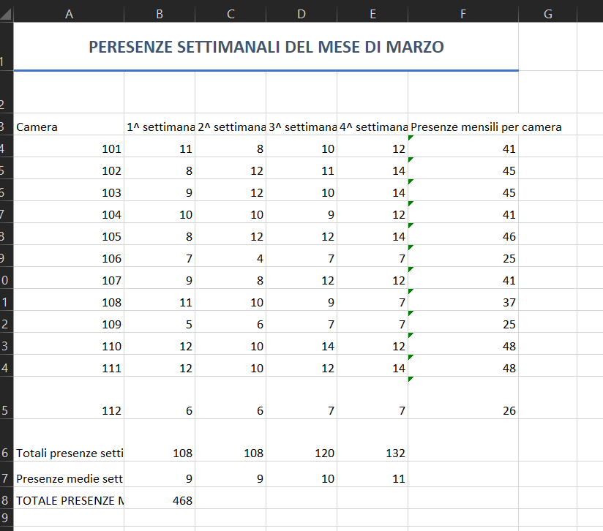
4. Risultato

Slide 14
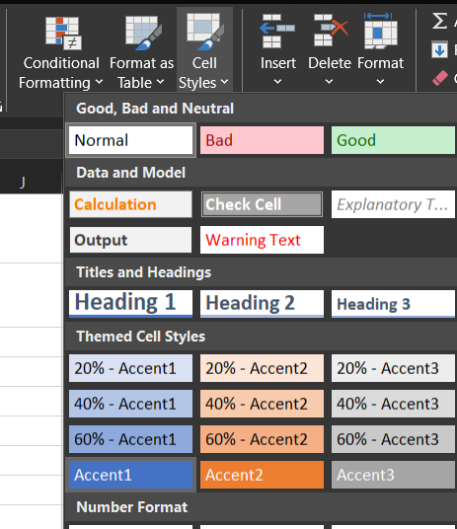
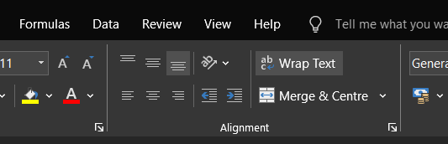
5. Imposta la le intestazioni di colonna come testo a capo, stile “output”

Slide 15
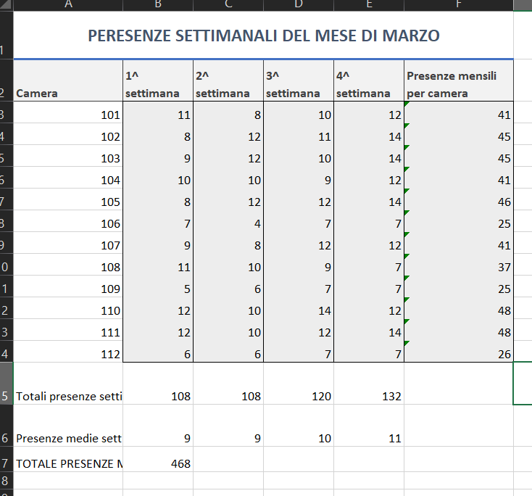
6. Imposta le celle B4:F15 come stile colore 3 20%, e impostare i bordi per ogni colonna.

Slide 16
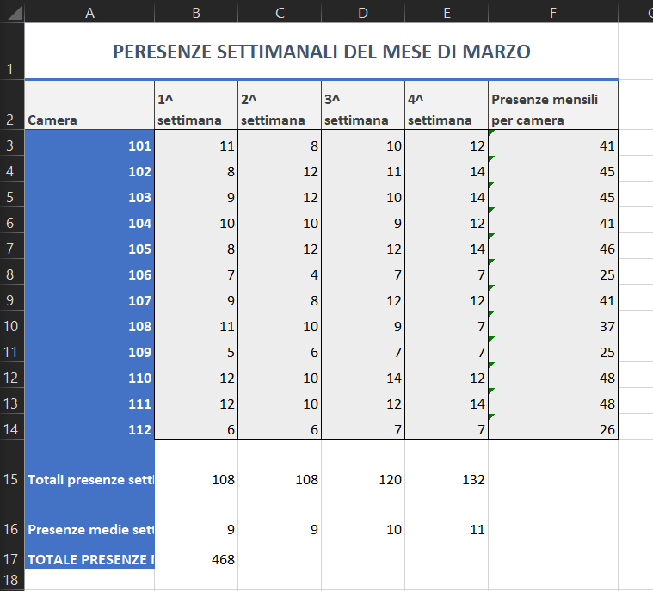
9. Imposta le intestazioni di riga con stile “Colore 1”, grassetto

Slide 17
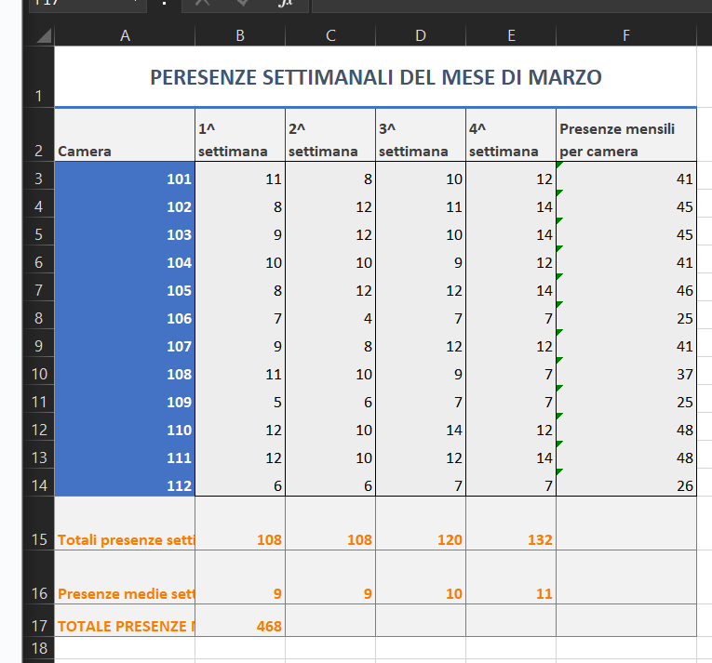
10. Imposta le righe dei totali e delle medie con stile “calcolo”

Slide 18
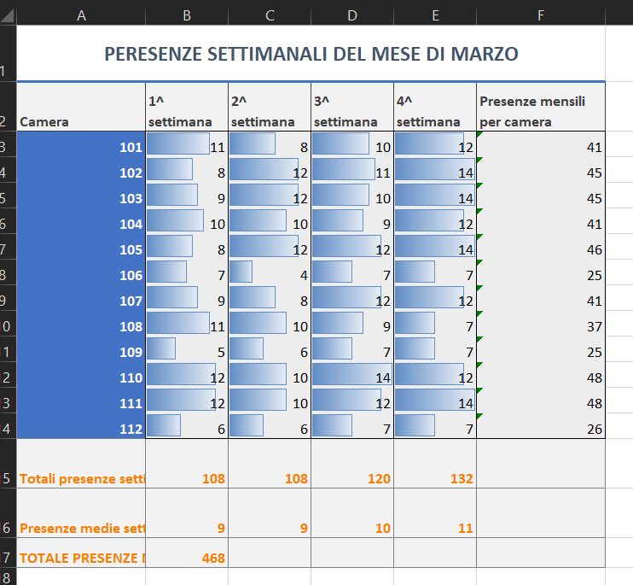
10. Seleziona i dati (B3:E14) e imposta la formattazione condizionale “Barre blu”

Slide 19
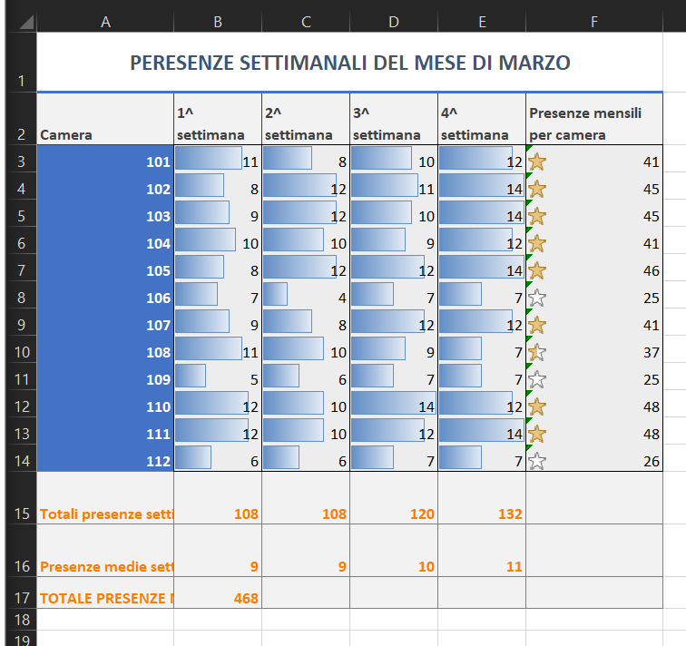
10. Seleziona le presenze mensili per camera e seleziona la formattazione condizionale “icone->stelline”

